Slide 1
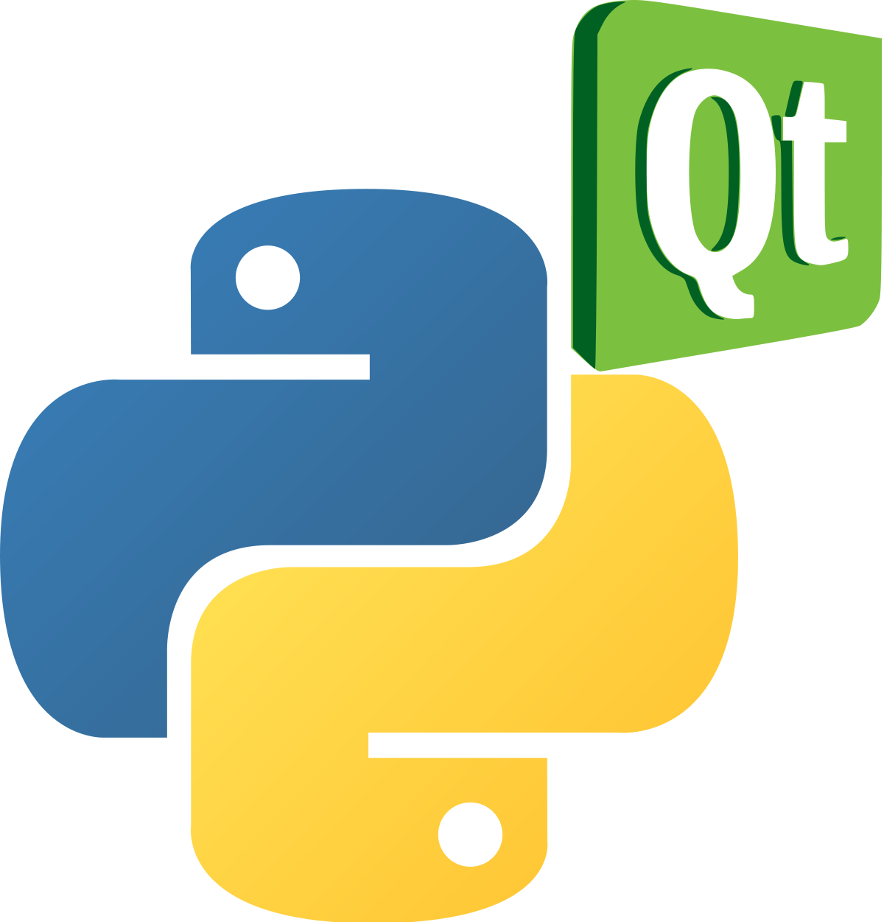
ТЕМА 1. Модули Qt для создания приложений с графическим интерфейсом.
Лекция 1. Состав QT.

Slide 2

Обо мне
ФОТО
Харченко Владислав Алексеевич, 26 лет.
2012 – 2017 гг. ВГТУ. Факультет Радиотехники и Электроники.
2014 – 2018 гг. Фриланс.
2017 – 2018 гг. АО «НИИ СВТ». Программист.
2018 – 2021 гг. АО «НИИ СВТ». Старший программист.

Slide 3
Учебные вопросы
Введение
Основные компоненты Qt
Установка и настройка PySide2

Slide 4
Источники
Официальная документация: https://doc.qt.io/qtforpython-5/
Прохоренок Н. А., Дронов В. А. Python 3 и PyQt 5. Разработка приложений. 2019 г.
Используемые в курсе инструменты для разработки
IDE | PyCharm CE | https://www.jetbrains.com/pycharm/download
Окружение | Virtualenv | https://docs.python.org/3/library/venv.html
VSC (рекомендовано) | GIT/GitHub | https://git-scm.com
Фреймворк | PySide2 | https://doc.qt.io/qtforpython/

Slide 5
1. Введение

Slide 6
Введение
Qt (кьют, кью-ти, ку-тэ) — фреймворк для разработки кроссплатформенного программного обеспечения на языке программирования C++.
Для многих языков программирования существуют наборы библиотеки, позволяющие использовать преимущества Qt:
Python — PyQt, PySide;
Ruby — QtRuby;
Java — Qt Jambi;
PHP — PHP-Qt и другие.
Со времени своего появления в 1996 году библиотека легла в основу многих программных проектов. Кроме того, Qt является фундаментом популярной рабочей среды KDE, входящей в состав многих дистрибутивов Linux.

Slide 7
О PyQt/PySide
PyQt/PySide — набор расширений (биндингов, привязок) на уровне API графического фреймворка Qt для Python.
Фреймворки практически полностью реализует возможности Qt. Это более 600 классов, более 6000 функций и методов, включая:
набор виджетов графического интерфейса;
стили виджетов;
доступ к базам данных с помощью SQL (ODBC, MySQL, PostgreSQL, Oracle);
поддержку интернационализации (i18n);
парсер XML;
интеграцию с WebKit, движком рендеринга HTML;
поддержку воспроизведения видео и аудио.
Существует 3 версии: PyQt6, PyQt5 и PyQt4 (PySide6, PySide2, PySide), поддерживающие соответствующие версии Qt.

Slide 8
Доступные платформы.
Платформа |  | Описание
Linux/Unix
X11 | Qt для оконного менеджера X (Linux, FreeBSD, HP-UX, Solaris, AIX, и т. д.) | Qt для оконного менеджера X (Linux, FreeBSD, HP-UX, Solaris, AIX, и т. д.).^{[11]}
Wayland | Qt для Wayland. | Qt для Wayland.^{[12]} Приложения на Qt могут переключаться между графическими бэкэндами вроде X и Wayland во время загрузки, если добавить опцию командной строки -platform.^{[13][14]} Это позволяет приложениям незаметно переходить с X11 на Wayland.
Встраиваемые Linux-системы | Qt для встраиваемых систем: КПК, смартфонов, и т. д. | Qt для встраиваемых систем: КПК, смартфонов, и т. д.^{[15]} Существует в виде нескольких платформ, в зависимости от технологии отрисовки. DirectFB, LinuxFB и EGLFS (EGL Full Screen).
Android | Qt для Android, ранее известный как Necessitas. | Qt для Android^{[16]}, ранее известный как Necessitas.^{[17]}
Платформы Apple
OS X | Qt для Apple OS X; поддерживает приложения на Cocoa. | Qt для Apple OS X; поддерживает приложения на Cocoa.
iOS | Qt для iOS платформ (iPhone, iPad). | Qt для iOS платформ (iPhone, iPad).
Платформы Microsoft
Windows | Qt для Microsoft Windows XP, Vista, 7, 8 и 10. | Qt для Microsoft Windows XP, Vista, 7, 8 и 10.
Windows CE | Qt для Windows CE 6 и Windows Embedded Compact 7. | Qt для Windows CE 6 и Windows Embedded Compact 7.^{[22]}
Windows RT | Поддержка для основанных на WinRT приложениях для Windows 8 и Windows Phone 8. | Поддержка для основанных на WinRT приложениях для Windows 8 и Windows Phone 8.

Slide 9
Различия в поставке.
Категория/Фреймворк | PyQt | PySide
Лицензия | GPL или коммерческая лицензия | LGPL
Версия Qt | v5.15.6/v6.0.2 (PyQt6) | v5.15.2/v6.2.1+(PySide6)
Платформа | Python 3+ | Python 3 и Python 2.7 (только для Linux и MacOS)
Первый стабильный выпуск | Апрель 2016/Январь 2021 | Июль 2018/Декабрь 2020
Состав пакета | Основное ядро ~50Mb | Полный пакет со всеми инструментами ~120Mb
Пишите открытое/свободное ПО -- можно использовать как PyQt5, так и PySide 2.o Пишите закрытое/коммерческое ПО -- бесплатно можно использовать только PySide 2, а для использования PyQt5 потребуется покупать коммерческую лицензию.
Полная поставка включает в себя Qt Designer — дизайнер графического интерфейса пользователя. Программу pyuic — генерирует Python код из файлов, созданных в Qt Designer. Это делает PyQt очень полезным инструментом для быстрого прототипирования. Кроме того, можно добавлять новые графические элементы управления, написанные на Python, в Qt Designer.
Программа QTranslator — служит для локализации интерфейса.

Slide 10
Отвлечемся на демонстрацию
Рассмотрим основные инструменты для работы с Qt

Slide 11
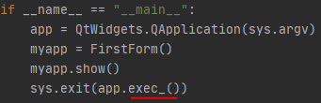
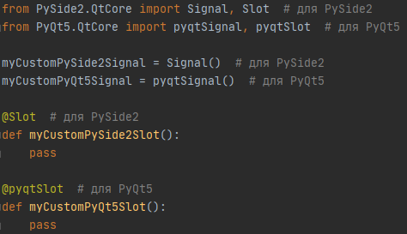
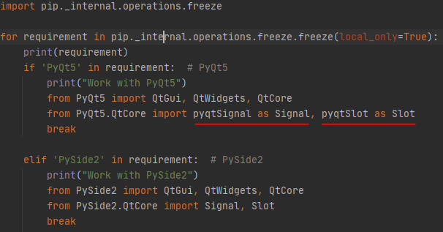
Различия в коде.
1. Конвертация Ui – файлов в Py:
2. Использование exec() или exec_():
3. Слоты и сигналы:
Pyside2
PyQt5
PySide2 – только exec_(), т.к. присутствует поддержка Python 2;
PyQt5 – возможны оба варианта, т.к. в Python 3 “exec” не является ключевым/зарезервированным словом.
Обеспечение обратной совместимости:

Slide 12
2. Основные компоненты Qt

Slide 13
Модули Qt.
QtCore | QtGui | QtWidgets
QtConcurrent | QtHelp | QtNetwork
QtOpenGL | QtOpenGLFunctions | QtOpenGLWidgets
QtPrintSupport | QtQml | QtQuick
QtQuickControls2 | QtQuickWidgets | QtSql
QtSvg | QtSvgWidgets | QtTest
QtUiTools | QtXml

Slide 14
QtCore – основные функции, не связанные с графическим интерфейсом.
QtGui – расширяет функциональность графического интерфейса.
QtWidgets – работа с виджетами Qt.
QtConcurrent – высокоуровневое API для работы с потоками.
QtHelp – интеграция онлайн-документации в приложения.
QtNetwork – позволяет писать клиент-серверные (TCP/IP) приложения.
QtOpenGL/QtOpenGLFunctions/QtOpenGLWidgets –работа с 2D/3D графикой.
QtPrintSupport – класс обеспечивающий поддержку печати.

Slide 15
QtQml/QtQuick/QtQuickControls2/QtQuickWidgets – API для использования Qt QML (Qt Meta/Modeling Language) и создания настраиваемых высокодинамичных графических пользовательских интерфейсов с плавными переходами и эффектами.
QtSql – содержит драйвера для обеспечения интеграции БД приложением.
QtSvg/QtSvgWidgets – для работы с файлами SVG.
QtTest – классы для модульного тестирования.
QtUiTools – служит для обработки форм, созданных с помощью Qt Designer.
QtXml – обеспечивает работу с потоками чтения и записи XML документов и реализацию их в форме SAX (Simple API for XML) и DOM (Document Object Model)

Slide 16
3. Установка и настройка Pyside2

Slide 17
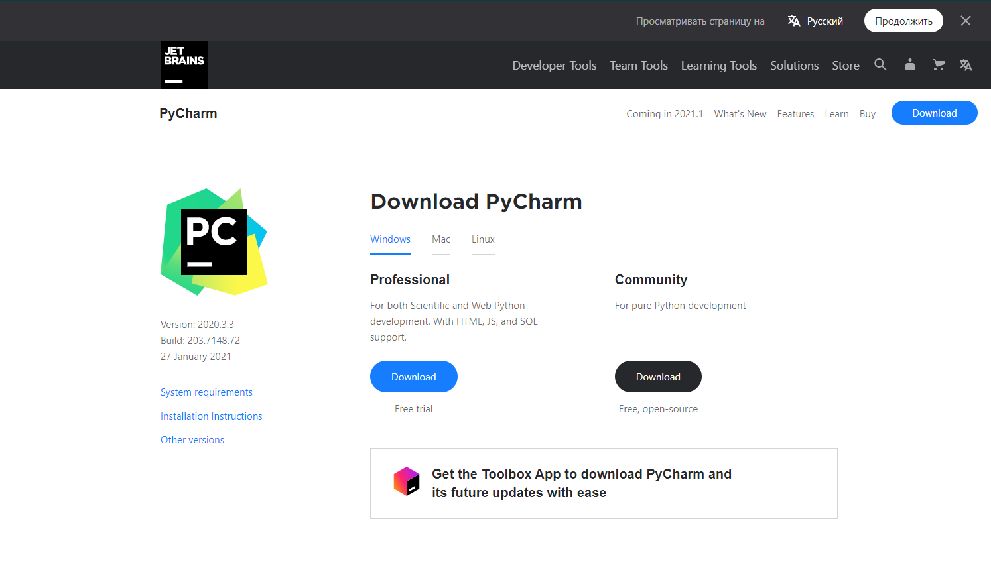
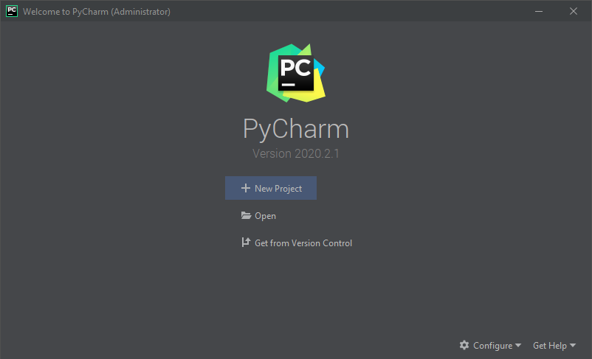
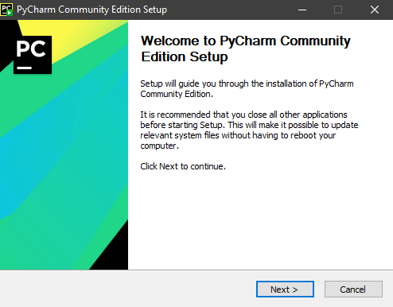
Установка Pycharm
1. Загружаем ~350Mb.
2. Устанавливаем.
3. Используем.
Примечание:
горячие клавиши Pycharm: https://www.jetbrains.com/help/pycharm/mastering-keyboard-shortcuts.html

Slide 18
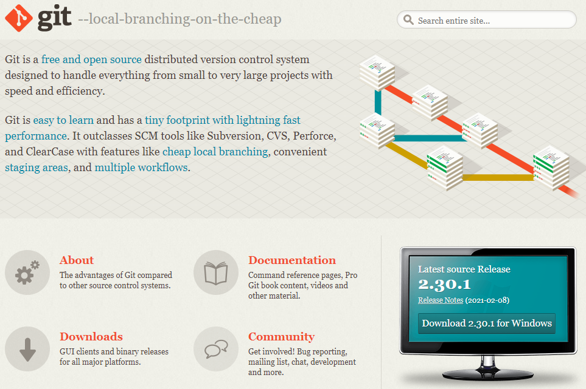
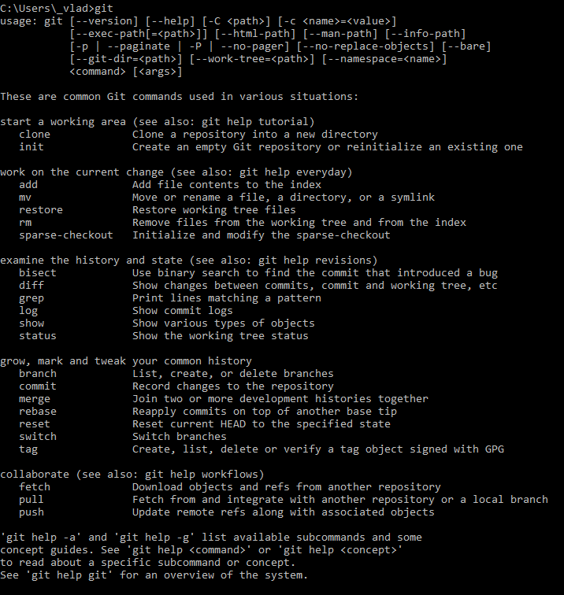
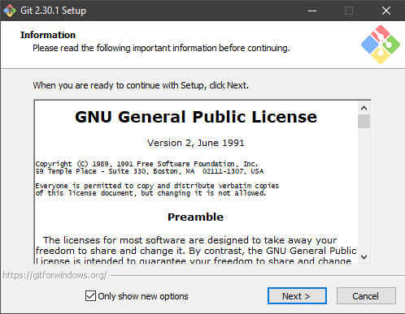
Установка GIT
1. Загружаем ~50Mb.
2. Устанавливаем.
3. Проверяем установку

Slide 19
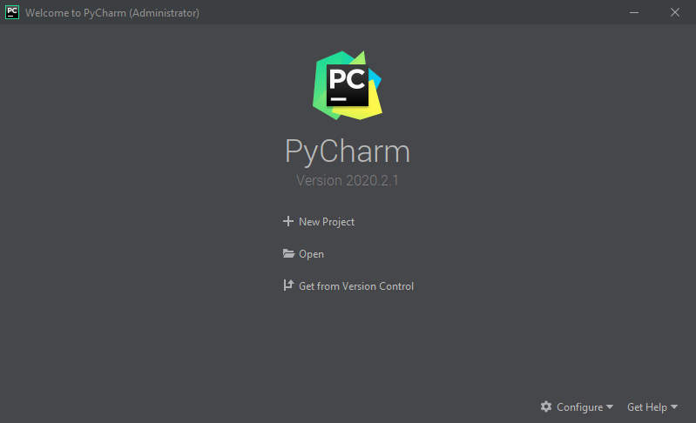
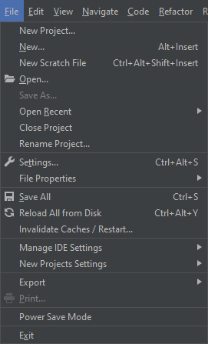
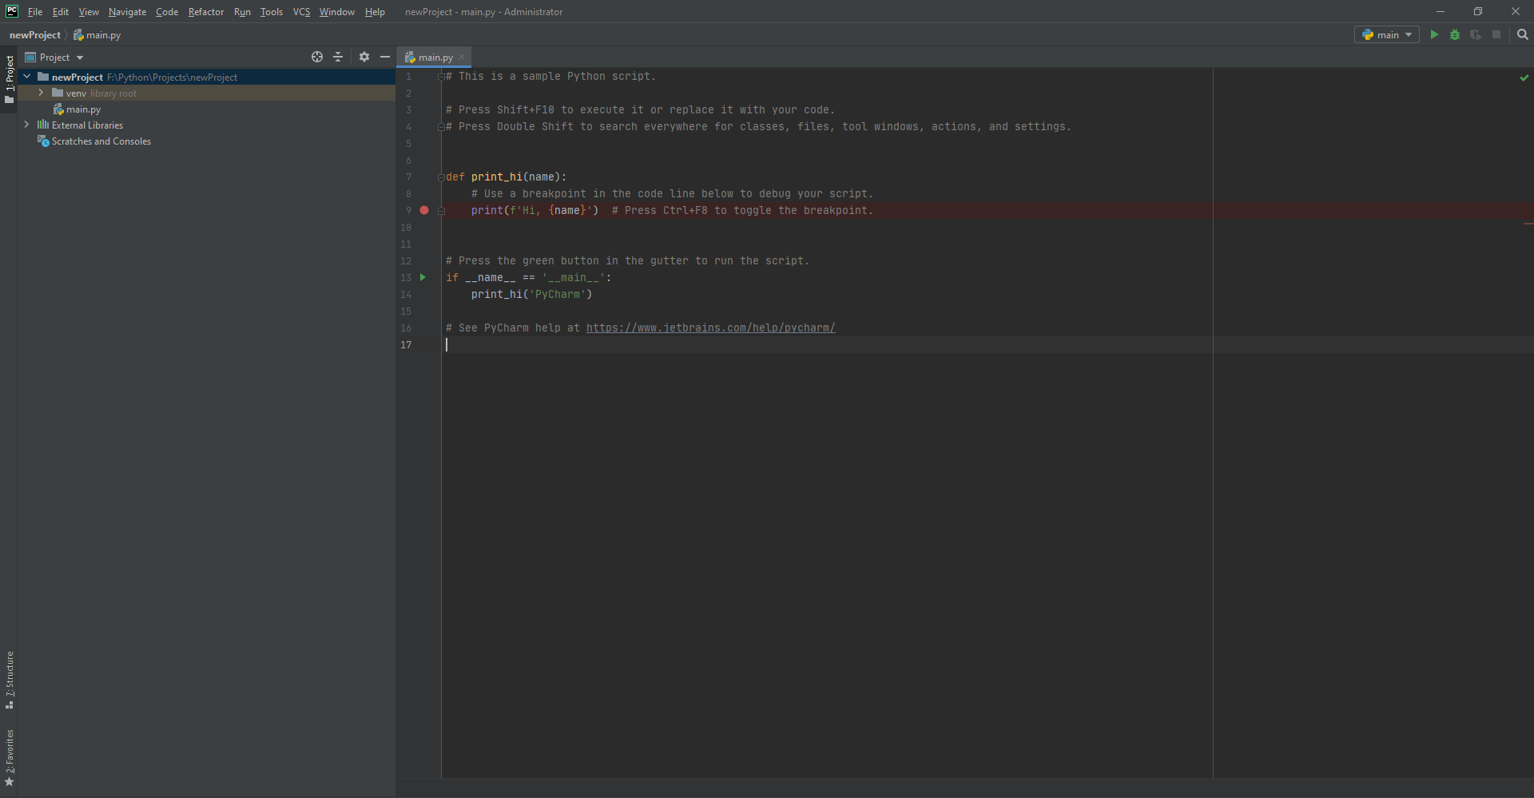
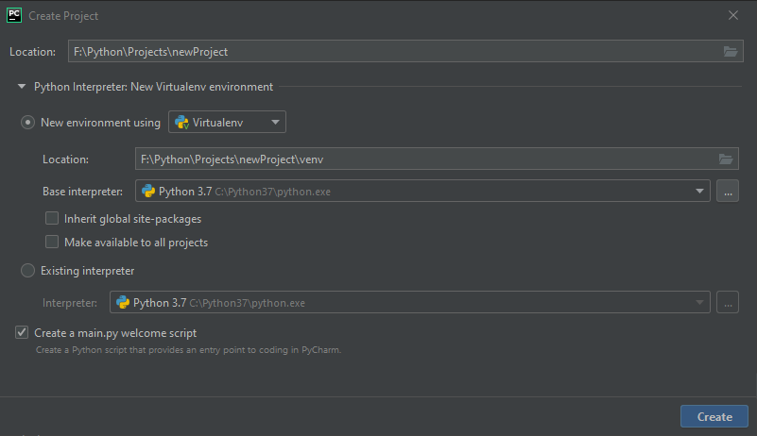
Создание проекта Pycharm
1. New Project
2. New environment using
3. Минимальное рабочее приложение

Slide 20
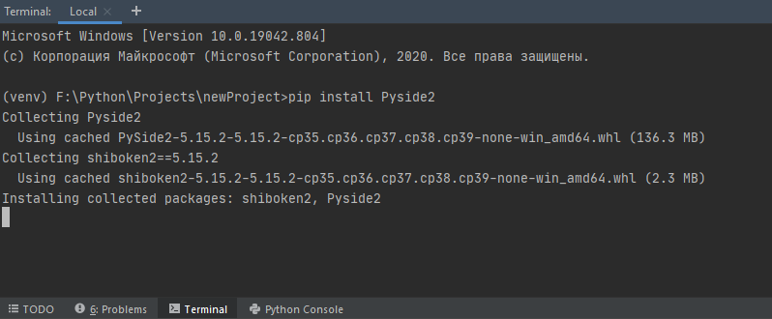
Установка PySide2 и создание проекта
1. Устанавливаем PySide2.
Примечание:
Пакет shiboken2 – генератор привязок (binding generator), используемый для обеспечения связи между классами Qt (C++) и кодом PySide2.

Slide 21
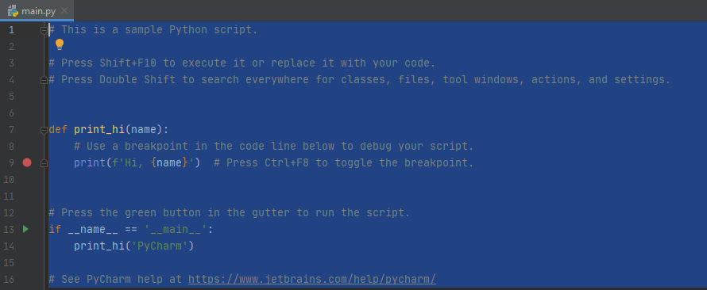
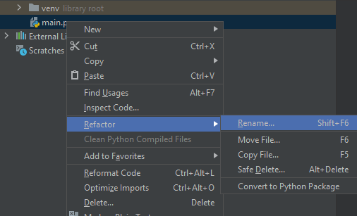
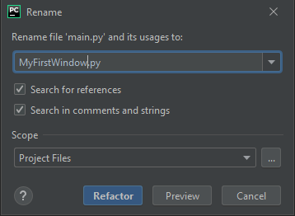


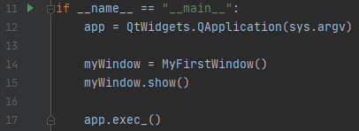
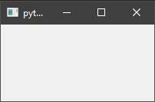
2. Удаляем код шаблона
3. Переименовываем основной файл проекта
4. Импортируем пакеты
5. Пишем код класса
6. Создаём приложение Qt
7. Запускаем код или

Slide 22


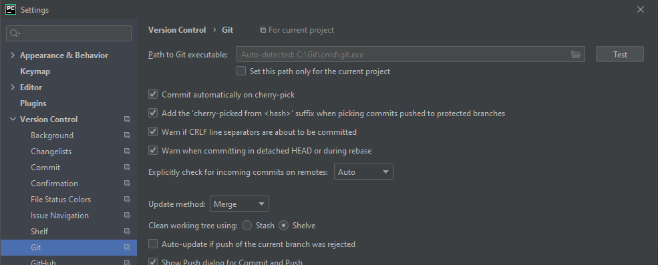

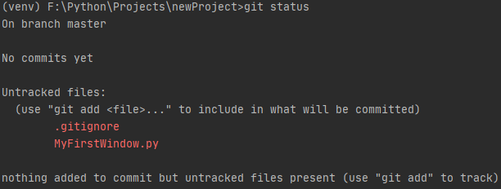
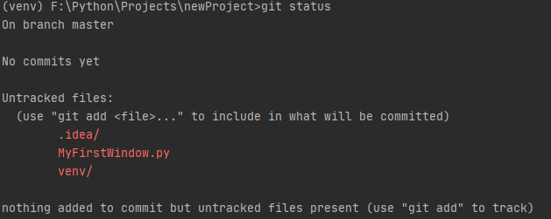
Настройка GIT в проекте
1. Настройка в PyCharm
File -> Settings… -> Version Control -> Git
4. Создаём файл .gitignore
5. Редактируем .gitignore
6. Проверка статуса проекта
2. Инициализируем Git в проекте
3. Проверка статуса проекта
7. Создаём файл requirements.txt

Slide 23
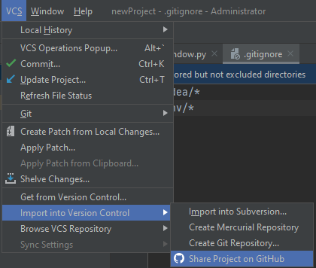
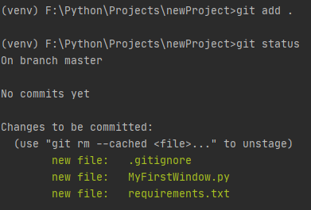
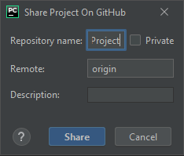

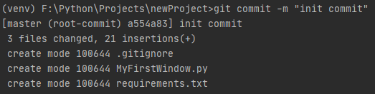
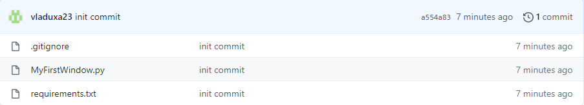
8. Добавляем файлы для отслеживания и проверяем статус проекта
*10. Отправляем проект на GitHub
*11. Указываем параметры и отправляем
9. Делаем «снимок» проекта
*12. Проект размещён

Slide 24
Спасибо за внимание!

